Slide 1
GIMNASTYKA BUZI I JĘZYKA
Damarys Szarapow

Slide 2
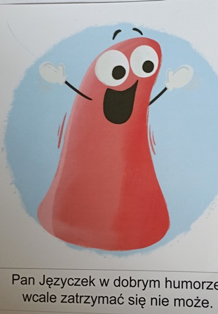
Pan Języczek wita się wesoło z wami i zaprasza do ćwiczenia Wasze Języczki.
Pan Języczek w dobrym jest humorze, wcale zatrzymać się nie może.
Robimy śmieszne miny…
Notes:
UWAGA: Aby zmienić obrazy na tym slajdzie, zaznacz obraz i usuń go. Następnie kliknij ikonę Wstaw obraz w symbolu zastępczym, aby wstawić swój własny obraz.

Slide 3
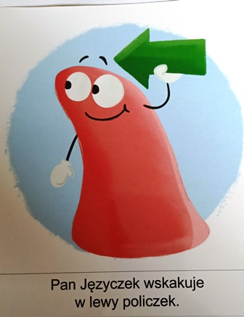
Pan Języczek wskakuje w lewy policzek
Wypychamy lewy policzek językiem
Notes:
UWAGA: Aby zmienić obrazy na tym slajdzie, zaznacz obraz i usuń go. Następnie kliknij ikonę Wstaw obraz w symbolu zastępczym, aby wstawić swój własny obraz.

Slide 4
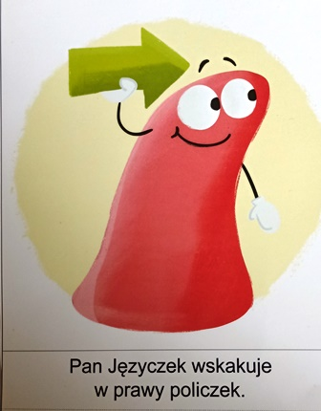
Pan Języczek wskakuje w prawy policzek
Wypychamy prawy policzek językiem
Notes:
UWAGA: Aby zmienić obrazy na tym slajdzie, zaznacz obraz i usuń go. Następnie kliknij ikonę Wstaw obraz w symbolu zastępczym, aby wstawić swój własny obraz.

Slide 5
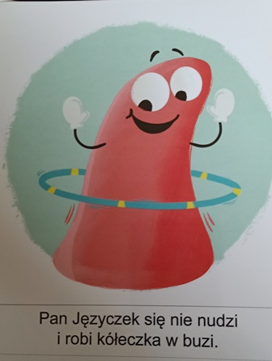
Pan Języczek się nie nudzi i robi kółeczka w buzi.
Robimy młynek językiem przy zamkniętych wargach
Notes:
UWAGA: Aby zmienić obrazy na tym slajdzie, zaznacz obraz i usuń go. Następnie kliknij ikonę Wstaw obraz w symbolu zastępczym, aby wstawić swój własny obraz.

Slide 6
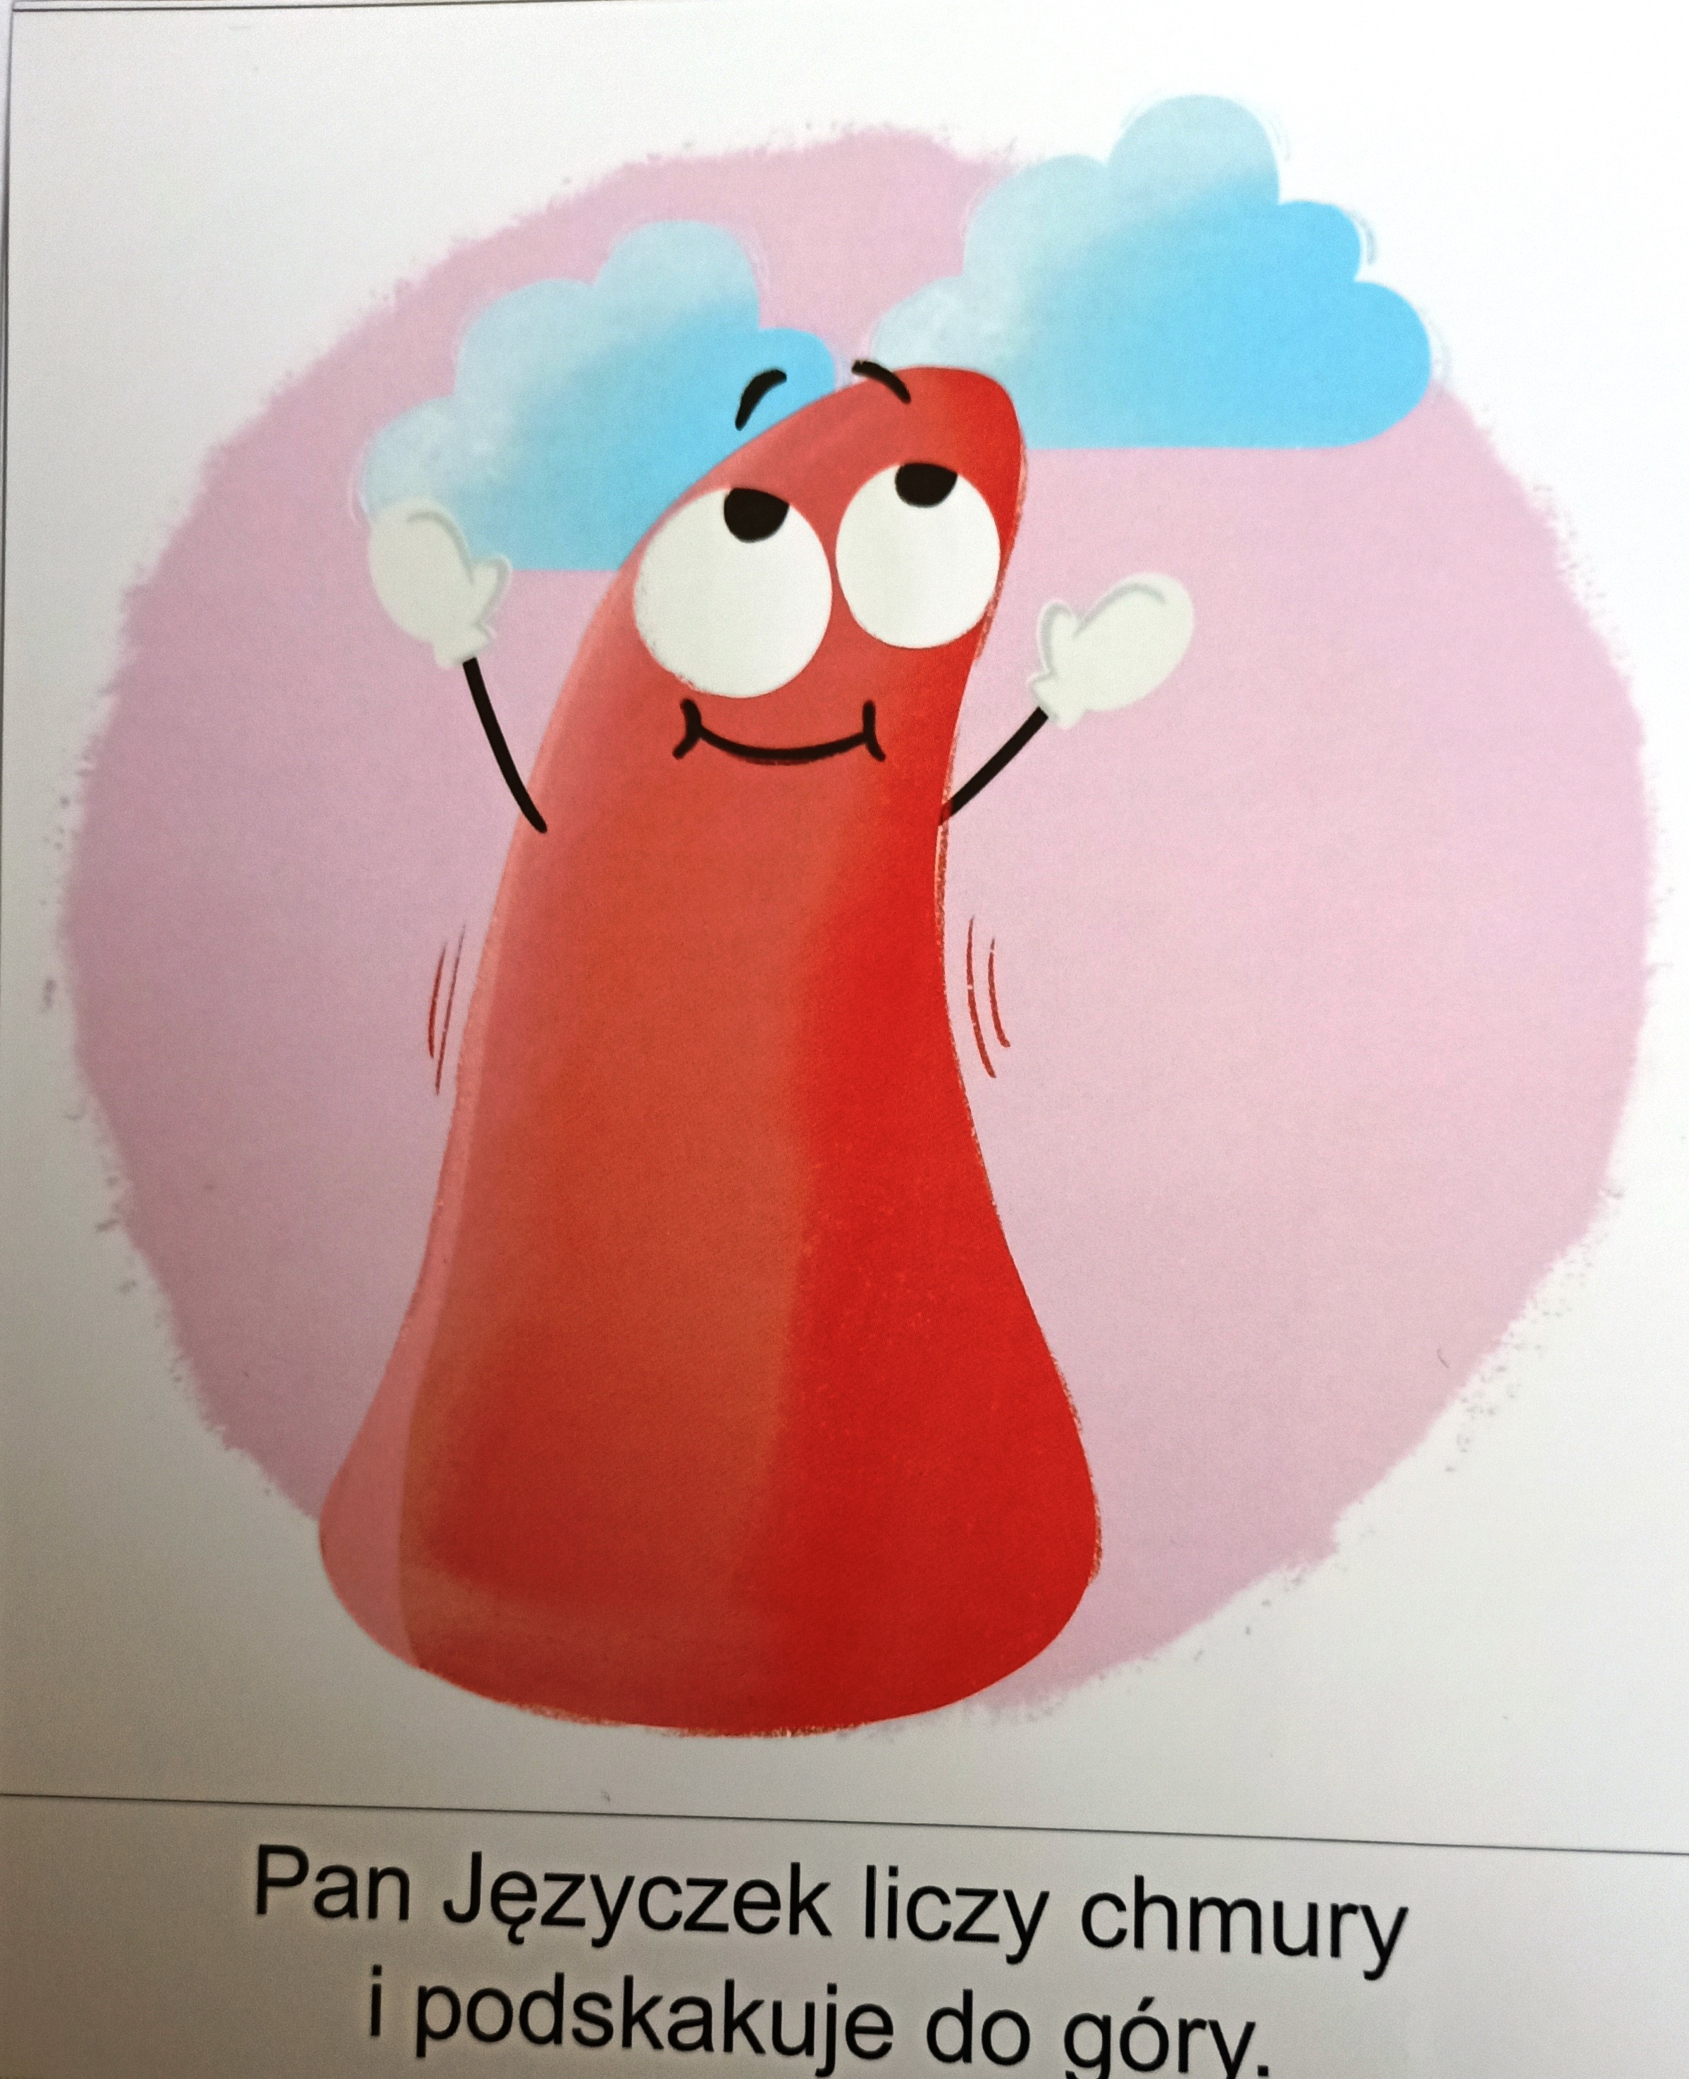
Pan Języczek liczy chmury i podskakuje do góry.
Uderzamy językiem o podniebienie przy szeroko rozchylonych wargach
Notes:
UWAGA: Aby zmienić obrazy na tym slajdzie, zaznacz obraz i usuń go. Następnie kliknij ikonę Wstaw obraz w symbolu zastępczym, aby wstawić swój własny obraz.

Slide 7
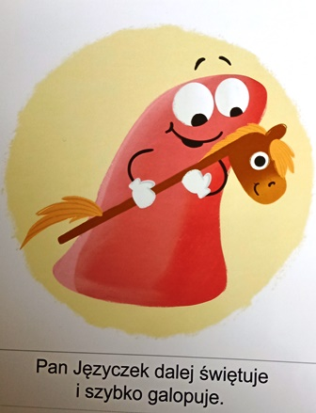
Pan Języczek dalej świętuje i szybko galopuje
kląskamy
Notes:
UWAGA: Aby zmienić obrazy na tym slajdzie, zaznacz obraz i usuń go. Następnie kliknij ikonę Wstaw obraz w symbolu zastępczym, aby wstawić swój własny obraz.

Slide 8
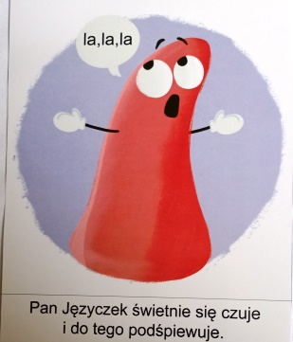
Pan Języczek świetnie się czuje i do tego podśpiewuje
Śpiewamy la, la, la
Notes:
UWAGA: Aby zmienić obrazy na tym slajdzie, zaznacz obraz i usuń go. Następnie kliknij ikonę Wstaw obraz w symbolu zastępczym, aby wstawić swój własny obraz.

Slide 9
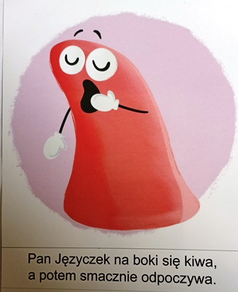
Pan Języczek na boki się kiwa, a potem smacznie odpoczywa
Poruszamy językiem w prawo, w lewo przy zamkniętych wargach, a potem ziewamy aaaa!
Notes:
UWAGA: Aby zmienić obrazy na tym slajdzie, zaznacz obraz i usuń go. Następnie kliknij ikonę Wstaw obraz w symbolu zastępczym, aby wstawić swój własny obraz.

Slide 10
To już wszystko na dzisiaj…
Obrazki wykorzystano z czasopisma Bliżej Przedszkola

